Slide 1



3类：奥氮平氟西汀胶囊（恩奥汀®）
（国内唯一仿制成功；原研礼来“Symbyax”专利被推翻，未在国内上市）
江苏长泰药业股份有限公司
（由国家A类人才于2010年回国创办）
通用名称：奥氮平氟西汀胶囊
全球简称：OFC
研发代号：PC-0017
注册商标：恩奥汀®

Slide 2
目录
原研礼来 “Symbyax”专利被推翻，未在国内上市
01
02
03
04
05
基本信息
安全性
有效性
创新性
公平性
本品适应症和剂量与单药联用不同；
原料药和制剂专利保护。
本品美国原研价格130元/天(6mg/25mg) ；
目前全国头部精神科医院日治疗费用为30.5元/天。
国内唯一仿制成功；原研专利被推翻，未在国内上市；
国内3类
本品不良反应较单药联用发生率低；
本品滴定方案简洁，起效快，疗效优于单药联用；

Slide 3
本品按3类药物在国内注册，原研为礼来的“Symbyax”被FDA批准上市
01 基本信息
02 安全性
03 有效性
04 创新性
05 公平性
药品通用名称 | 奥氮平氟西汀胶囊 （Olanzapine and Fluoxetine Capsules，OFC）
注册规格 | 奥氮平3mg与氟西汀25mg；奥氮平6mg与氟西汀25mg；奥氮平12mg与氟西汀25mg；奥氮平6mg与氟西汀50mg；奥氮平12mg与氟西汀50mg
说明书适应症 | 治疗双相Ⅰ型情感障碍抑郁发作（原研包含青少年人群）
用法用量 | 本品每晚服用一粒，通常初始剂量为6mg/25mg（奥氮平/氟西汀），逐渐滴定到有效剂量。（青少年初始剂量为3mg/25mg）
全球首个上市国家/地区及上市时间 | 原研为礼来Symbyax2003年12月24日被FDA批准在美国上市
中国大陆首次上市时间 | 2023年6月30日被NMPA批准国内上市（已进入北京XX医院、XX二院、深圳XX医院使用）。
目前大陆地区同通用名药品的上市情况 | 奥氮平氟西汀胶囊 （仿制难度大，14家仿制，仅长泰成功）
药品上市许可持有人 | 江苏长泰药业股份有限公司
是否为OTC药品 | 否
参照药品建议 | 奥氮平片（10mg）+ 盐酸氟西汀胶囊（20mg）

Slide 4
奥氮平氟西汀胶囊有较高的临床价值，国内有未被满足的临床需求
01 基本信息
02 安全性
03 有效性
04 创新性
05 公平性
（1）本品的原研药礼来“Symbyax”的临床价值被FDA认可，2003年在美国批准上市，原研专利被推翻，
2012年开始美国仿制药纷纷上市，但原研仍在美国销售，售价537美元/30粒。
（2）2024年3月，《柳叶刀-精神病学》报道¹：在治疗双相抑郁发作的药物中，奥氮平氟西汀胶囊反应
率最高，起效最快。
（3）我国双相Ⅰ型情感障碍发病率较高（加权年发病率0.4%，加权终生发病率0.3%），目前患者约
430万以上，且青少年居多。双相Ⅰ型郁发作在精神疾病中自杀风险最高。本品为权威指南一线推
荐方案²⁻⁷。
（4）由于原研药专利2012年被推翻，礼来放弃在其他国家上市。其他国家的临床需求均由仿制药来满
足，本品为我国唯一仿制上市品种。
[1] Oliva V. Pharmacological treatments for psychotic depression: a systematic review and network meta-analysis. Lancet Psychiatry. 2024.
[2] Yueqin Huang. Prevalence of mental disorders in China: a cross-sectional epidemiological study. Lancet Psychiatry. 2019.
[3] Canadian Network for Mood and Anxiety Treatments (CANMAT) and International Society for Bipolar Disorders (ISBD) 2018 guidelines for the management of patients with bipolar disorder.
[4] International College of Neuropsychopharmacology(CINP)：Treatment Guidelines in Bipolar Disorders. 2017.
[5] Evidence-based guidelines for treating bipolar disorder: Revised third edition recommendations from the British Association for Psychopharmacology (BAP). 2016.
[6] 中国双相障碍防治指南.中华医学会精神医学分会. 2015.
[7] National Institute for Health and Care Excellence（NICE）：Bipolar disorder： assessment and Management. 2014.

Slide 5
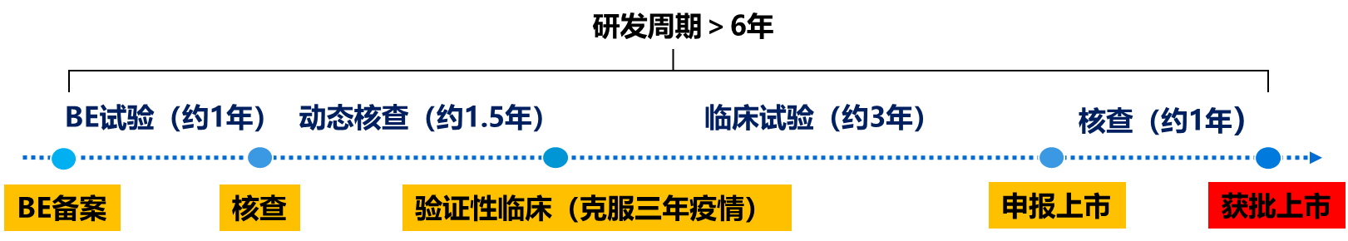
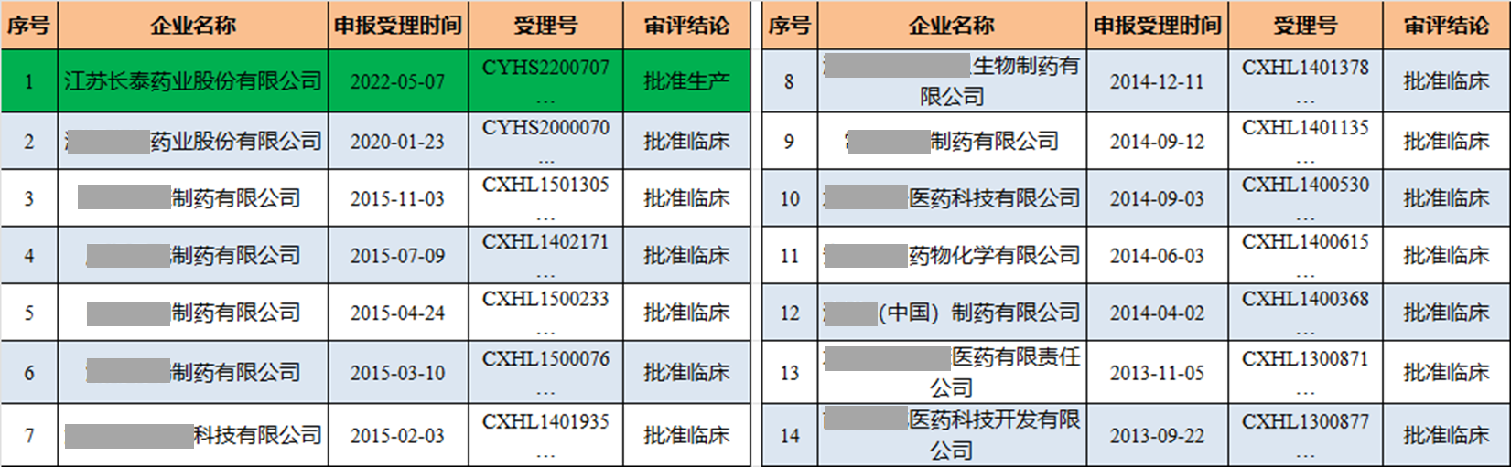
本品仿制难度大，研发投入大，是唯一获批（13家仿制失败），填补国内空白
01 基本信息
02 安全性
03 有效性
04 创新性
05 公平性
（1）本品仿制难度大，从BE备案到获得生产批件的周期超过6年。
（2）2015年国内14家BE备案登记，仅长泰一家成功获批，5年内无竞品上市。
12家BE一致性评价失败，1家尚未开展验证性临床研究，5年内不会有第二家上市

Slide 6
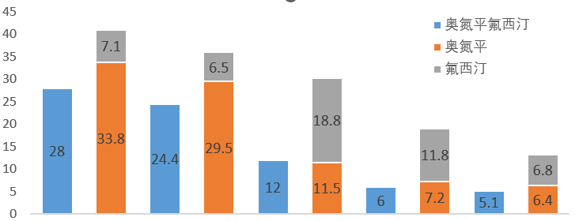
国内外临床研究显示：本品不良反应种类与参照药相似，且不良反应发生率下降！
01 基本信息
02 安全性
03 有效性
04 创新性
05 公平性
（1）本品不良反应种类与单药联用相似，无新增不良反应类型¹
系统器官类别 | 不良反应 | 患者报告事件的百分比（%）
眼疾病 | 视觉异常 | 5
胃肠道疾病 | 口干 | 15
 | 胃肠胀气 | 3
 | 腹胀 | 2
全身疾病和给药部位疾病 | 乏力 | 12
 | 水肿 | 15
 | 无力 | 3
 | 疼痛 | 2
 | 发热 | 2
传染和感染 | 鼻窦炎 | 2
检查 | 体重增加 | 25
代谢和营养障碍 | 食欲增加 | 20
肌肉骨骼和结缔组织疾病 | 关节痛 | 4
 | 肢体疼痛 | 3
 | 肌肉骨骼僵硬 | 2
神经系统疾病 | 嗜睡 | 27
 | 震颤 | 9
 | 注意力难以集中 | 5
精神疾病 | 坐立不安 | 4
 | 思维异常 | 2
 | 神经紧张 | 2
生殖系统和乳腺疾病 | 勃起功能障碍 | 2
（2）本品较单药联用主要不良反应发生率
明显降低²
[1].奥氮平氟西汀胶囊说明书.
[2]. Croxtall JD, Scott LJ. Olanzapine/fluoxetine: a review of its use in patients with treatment-resistant major depressive disorder.
CNS Drugs. 2010 Mar;24(3):245-62.

Slide 7
国内RCT研究显示：本品未发生4级以上不良事件，3级不良事件发生率与安慰剂相当！
01 基本信息
02 安全性
03 有效性
04 创新性
05 公平性
我司开展的评价奥氮平氟西汀胶囊治疗双相Ⅰ型情感障碍抑郁发作安全性及有效性的
随机、双盲、安慰剂平行对照、多中心临床研究的安全性结果（N=172）
 | 奥氮平氟西汀胶囊 | 安慰剂
严重不良事件发生率 | 1.2% | 1.2%
导致退出试验的不良事件 | 5.9% | 5.8%
导致停止研究用药的不良事件 | 4.7% | 5.8%
4级和5级不良事件发生率 | 0 | 0
3级不良事件所占比例及发生情况 | 0.86% | 0.34%
本品未发生4级以上不良事件，3级不良事件与安慰剂相似，安全性好！

Slide 8
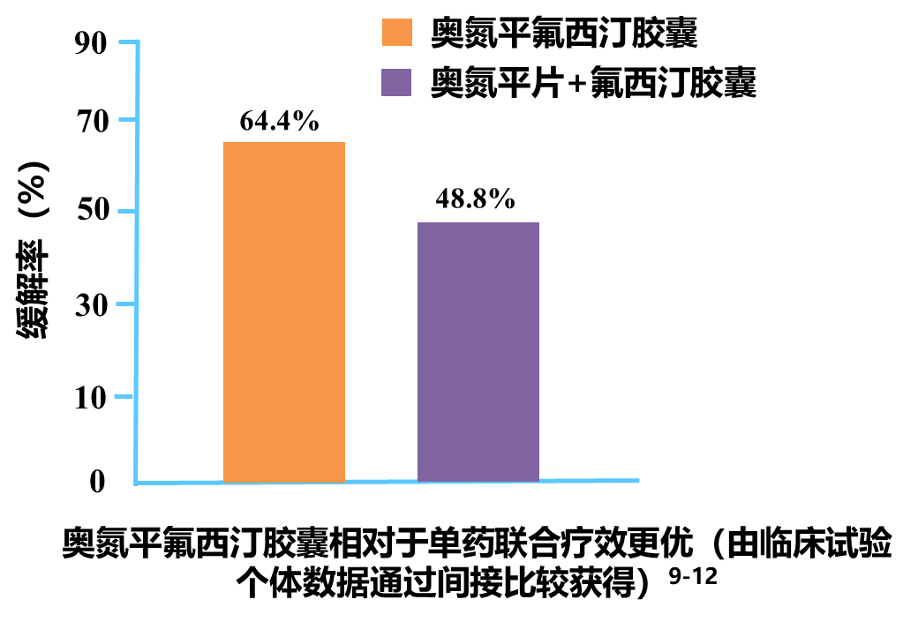
本品较参照药起效快、有效率高，治疗周期短，医保支出少，已进头部精神科医院使用
01 药品基本信息
02 安全性
03 有效性
04 创新性
05 公平性
（1）本品的滴定方案和起效时间均优于参照药
 | 参照药 | 本品
滴定 方案 | 滴定繁琐，剂量不准确，周期长 单药联合无滴定标准可遵循，医生通常根据经验对片剂和胶囊进行分拆进行滴定，若患者自行操作，往往难以准确定量；现有研究单药联合剂量滴定配比不一，目前报道超过10余种，奥氮平片/氟西汀胶囊（2.5/20;5/20; 7.9/37.5; 10.7/40.8;8.1/41.9…）¹⁻⁵。 | 按说明书 滴定
起效 时间 | 至少两周以上起效⁶ | 一周起效⁷⁻⁸
（2）本品有效率明显优于参照药
[1] 王辉蓉. 氟西汀联合奥氮平治疗双相抑郁的疗效及安全性[J].临床合理用药,2023.
[2] 侯杰. 氟西汀联合奥氮平对帕金森病伴抑郁患者的疗效及P300的影响[J].临床研究,2019.
[3] Corya SA. A 24-week open-label extension study of olanzapine-fluoxetine combination and olanzapine monotherapy in the treatment of bipolar depression. J Clin Psychiatry.2006.
[4] Corya SA. A randomized, double-blind comparison of olanzapine/fluoxetine combination, olanzapine, fluoxetine, and venlafaxine in treatment-resistant depression. Depress Anxiety. 2006.
[5] Brown E. Olanzapine/fluoxetine combination vs. lamotrigine in the 6-month treatment of bipolar I depression. Int J Neuropsychopharmacol. 2009.
[6] Amsterdam JD. Comparison of fluoxetine, olanzapine, and combined fluoxetine plus olanzapine initial therapy of bipolar type I and type II major depression-lack of manic induction. J Affect Disord. 2005.
[7] Holland CD. Olanzapine/Fluoxetine Combination in Children and Adolescents With Bipolar I Depression: A Randomized, Double-Blind, Placebo-Controlled Trial. J Am Acad Child Adolesc Psychiatry. 2015
[8] Mauricio T. Efficacy of olanzapine and olanzapine-fluoxetine combination in the treatment of bipolar I depression. Arch Gen Psychiatry. 2003
[9] Tohen ME. Eficacyof olanzapine and olanzapine-fluoxetine combination in the treatment of bipolar I depression. Arch Gen Psychiatry. 2004
[10] 朱永红. 探讨奥氮平联合氟西汀治疗双相抑郁的疗效及安全性. 海峡药学. 2019.
[11] 刘亚丽. 国产奥氮平联用氟西汀治疗双相抑郁症的疗效分析. 中国神经免疫学和神经病学杂志. 2008.
[12] 国内开展的评价奥氮平氟西汀胶囊治疗Ⅰ型双相情感障碍抑郁发作安全性及有效性的随机、双盲、安慰剂平行对照、多中心临床研究报告。

Slide 9
国内外权威指南均推荐奥氮平氟西汀胶囊为双相Ⅰ型情感障碍抑郁发作一线用药
01 基本信息
02 安全性
03 有效性
04 创新性
05 公平性
指南/共识 | 单位/机构 | 推荐情况 | 证据等级
双相情感障碍患者管理指南（最新版，2018）¹ | 加拿大情绪和焦虑治疗网络（CANMAT）和国际社会双相情感障碍（ISBD） | B级 | II级
双相情感障碍治疗指南（最新版，2017）² | 国际神经精神药理学学院（CINP） | A级 | Ⅰ级
治疗双相情感障碍的循证指南（最新版2016）³ | 英国精神药理学协会（BAP） | B级 | Ⅰ级
中国双相障碍防治指南（最新版，2015）⁴ | 中华医学会精神医学分会 | B级 | Ⅰ级
双相情感障碍指南（最新版，2014）⁵ | 国家健康和护理卓越研究所（NICE） | A级 | Ⅰ级
例如加拿大指南包含双相Ⅰ型情感障碍抑郁（包括青少年）、难治性抑郁
1.Canadian Network for Mood and Anxiety Treatments (CANMAT) and International Society for Bipolar Disorders (ISBD) 2018 guidelines for the management of patients with bipolar disorder.
2.International College of Neuropsychopharmacology(CINP)：Treatment Guidelines in Bipolar Disorders.(2017)
3.Evidence-based guidelines for treating bipolar disorder： Revised third edition recommendations from the British Association for Psychopharmacology (BAP).(2016)
4.中国双相障碍防治指南.中华医学会精神医学分会.(2015)
5.National Institute for Health and Care Excellence（NICE）：Bipolar disorder： assessment and Management.(2014)

Slide 10
本品创新性（适应症、剂量等）优化了国内双相Ⅰ型情感障碍抑郁发作的治疗方案
01 基本信息
02 安全性
03 有效性
04 创新性
05 公平性
（1）适应症创新
单药奥氮平治疗躁狂症，单药氟西汀治疗抑郁症，两个单药合用为超说明书使用，存在法规和医院管理的风险。
（2）作用机制创新
本品同时具有情绪稳定和抗抑郁作用，复方具有协同作用，一周内迅速改善患者抑郁和焦虑症状，优势显著；奥氮平使食欲增加，而氟西汀引起厌食等胃肠道反应，临床研究证实本品的体重增加、腹泻、口干、头痛等不良反应明显比单药轻。
（3）剂量配比创新（与单方不同）
单药联合治疗：奥氮平10mg+氟西汀20mg，为治疗精分与单相抑郁的剂量，超适应症使用。
本品治疗：奥氮平6mg/氟西汀25mg经过严格剂量探索临床试验验证获得FDA和NMPA批准。
（4）制剂技术创新
晶型及工艺控制技术确保餐前餐后生物等效，授权2项发明专利：专利号：ZL2020102224750，ZL2014101685311。

Slide 11
本品填补国内起效最快、反应性最高药品的空白¹、价格与单药联合相当，减少医保支出
01 基本信息
02 安全性
03 有效性
04 创新性
05 公平性
（1）所治疗疾病对公共健康的影响描述
我国双相Ⅰ型抑郁发作发病率较高（加权年发病率0.4%，加权终生发病率0.3%），呈逐年上升趋势，目前患者约430万以上，且青少年居多。双相Ⅰ型抑郁发作在精神疾病中自杀风险最高。具有病程长、易反复发作等特点，对患者及其家庭、社会稳定产生严重的生活和经济负担。
（2）符合“保基本”原则描述
我国双相Ⅰ型抑郁发作有效治疗药物稀缺，为保障双相Ⅰ型情感障碍抑郁发作患者的基本用药需求。公司愿意按照国家医保的相关要求尽量调低药品价格，降低医保负担，造福广大患者。
（3）弥补目录短板描述
2024年3月《柳叶刀-精神病学》报道¹：在治疗双相抑郁发作的药物中，奥氮平氟西汀胶囊反应率最高，起效最快，然而原研尚未进口，价格昂贵，本品可替代原研，填补国内目录空白。
（4）临床管理难度描述
单药联合滴定无依据可循，起效慢，病人依从性差，治疗周期长，临床管理难度大；本品按说明书滴定，起效快、依从性好，有效率高，治疗周期短，医保基金支出减少。
[1] Oliva V. Pharmacological treatments for psychotic depression: a systematic review and network meta-analysis. Lancet Psychiatry. 2024.

